Slide 1

ГБУ РБ «Центр государственной кадастровой оценки»
Результаты государственной кадастровой оценки 2020г. в составе всех категорий земель, расположенных на территории Республики Бурятия
Улан-Удэ, 2021 год

Slide 2
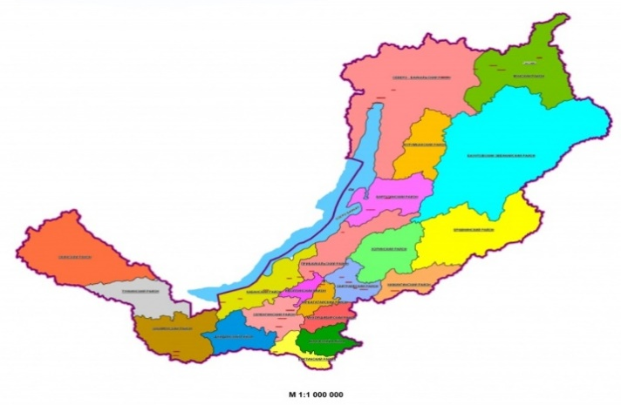
Государственная кадастровая оценка (ГКО) по РБ.
В 2020 году ГБУ РБ «ЦГКО» проведена государственная кадастровая оценка земельных участков в составе всех категорий земель, расположенных на территории Республики Бурятия в количестве 436 942 единиц.
По следующим категориям:
Земли населённых пунктов 344 887 ед.
Земли сельскохозяйственного назначения 85 621 ед.
Земли промышленности, энергетики, транспорта, связи, радиовещания, телевидения, информатики, земли для обеспечения космической деятельности, земли обороны, безопасности и земли иного специального назначения 3 844 ед.
Земли особо охраняемых территорий и объектов 1 130 ед.
Земли лесного фонда 1 399 ед.
Земли водного фонда 18 ед.
Земли запаса 43 ед.

Slide 3
Рост суммарных величин кадастровой стоимости произошел за счет:
земель лесного фонда на 281 млрд. рублей
земель водного фонда на 336 млн. рублей
земель запаса на 55 млн. рублей

Slide 4
Динамика УПКС при переходе земель из категории в категорию
При переходе земельных участков из Категории земель «Лесного фонда» в Сегмент 6 «Производственная недвижимость» с вариантом разрешенного использования «заготовка древесины» наблюдается динамика роста УПКС. Переход обусловлен тем, что земельный участок с данным ВРИ подлежит переработке древесины.
Земельный участок |  | Кадастровая стоимость в предыдущем туре |  | Адрес
Кадастровый номер | Площадь, кв.м. | Значение кадастровой стоимости, руб. | УПКС, руб./кв.м. | Наименование НП | Категория земель | УПКС, руб./кв.м. | Текущий тур Кадастровая стоимость, руб.
03:00:000000:42557 | 467820000 | 99 177 840 | 0,21 | Баунтовский эвенкийский | Земли лесного фонда | 13,74 | 6 427 846 800
03:03:000000:3761 | 141063615 | 29 905 486,38 | 0,21 | Бичурский | Земли лесного фонда | 21,37 | 3 014 529 453
03:03:520115:2 | 1318942 | 279 615,7 | 0,21 | Бичурский | Земли лесного фонда | 51,68 | 68 162 922,56
03:03:520115:3 | 202606 | 42 952,47 | 0,21 | Бичурский | Земли лесного фонда | 73,64 | 14 919 905,84
03:03:520117:2 | 964837 | 204 545,44 | 0,21 | Бичурский | Земли лесного фонда | 54,83 | 52 902 012,71
03:06:000000:16686 | 8250000 | 1 749 000 | 0,21 | Заиграевский | Земли лесного фонда | 47,16 | 389 070 000
03:08:310107:19 | 7813 | 1 656,36 | 0,21 | Иволгинский | Земли лесного фонда | 210,95 | 1 648 152,35
03:14:000000:1914 | 68500 | 14 522 | 0,21 | Мухоршибирский | Земли лесного фонда | 102,05 | 6 990 425
03:14:000000:3877 | 4700 | 996,4 | 0,21 | Мухоршибирский | Земли лесного фонда | 167,36 | 786 592
03:14:380112:4 | 1720 | 364,64 | 0,21 | Мухоршибирский | Земли лесного фонда | 167,36 | 287 859,2
 |  | 131 376 979,4 |  |  |  |  | 9 977 144 122
 |  |  |  | 9 845 767 143

Slide 5
ПРИМЕР: РАЗНИЦА В РАЗМЕРАХ УДЕЛЬНЫХ ПОКАЗАТЕЛЯХ СТОИМОСТИ ( далее УПКС) 1 КВ.М. ЗЕМЕЛЬНОГО УЧАСТКА В ЗАВИСИМОСТИ ОТ КОДОВ РАСЧЕТА ВИДА ИСПОЛЬЗОВАНИЯ, В СООТВЕТСТВИИ С ДАННЫМИ РОСРЕЕСТРА
«ЗЕМЛИ ЛЕСНОГО ФОНДА, УПКС предыдущего ГКО на территории РБ – 0,21 руб за кв.м.»
Сегмент 10 «Земли лесного фонда» - ВРИ 10:010 – «Для заготовки древесины» - ВРИ по документу (согласно данных Росреестра). УПКС = 1,65 руб. кв.м. (Прибайкальский район)
Сегмент 6 «Земли населенных пунктов» - ВРИ 10:011 – «Заготовка древесины - под строительство цеха лесопиления» - ВРИ по документу (согласно данных Росреестра). УПКС = 77,47 руб. кв.м. (Прибайкальский район)

Slide 6
Значительное снижение кадастровой стоимости произошло по следующим категориям:
земли населенных пунктов на 90 млрд. рублей
земли промышленности на 10 млрд. рублей
Земли особо охраняемых территорий и объектов 36 млрд. рублей

Slide 7
Земли населенных пунктов
В перечень земельных участков, подлежащих государственной кадастровой оценке, включено 344 887 земельных участков категории земель населенных пунктов, что составляет 78,9% от совокупного объема земельных участков.
Предыдущая государственная кадастровая оценка земель населенных пунктов проводилась в соответствии с положениями Федерального закона от 29.07.1998г. №135-ФЗ «Об оценочной деятельности в Российской Федерации» по состоянию на 1 января 2015 года.
На 1 января 2020 года суммарная величина кадастровой стоимости земельных участков, включенных в перечень земельных участков, подлежащих оценке, составляла
383 931,1 млн. руб.
Общее количество земельных участков земель населенных пунктов по сравнению с 2015 годом возросло с 314 213 до 344 887 единиц, то есть на 30 674 единиц, или 9,76%.
Площадь земель населенных пунктов возросла с 988 230 670,22 кв. м до 1 211 943 226,54 кв. м, на 223,7 млн. кв.м., или 22,64%.
Суммарная величина кадастровой стоимости земель населенных пунктов снизилась на 90 065,7 млн. руб.

Slide 8
Земли промышленности, энергетики, транспорта, связи, радиовещания, телевидения, информатики, земель для обеспечения космической деятельности, земель обороны, безопасности и земель иного специального назначения
В перечень земельных участков, подлежащих государственной кадастровой оценке, включено 3 844 земельных участков категории земель промышленности и иного специального назначения
На 1 января 2020 года суммарная величина кадастровой стоимости земельных участков промышленности и иного специального назначения, включенных в перечень земельных участков, подлежащих оценке, составляла 284 089,8 млн. руб.
Общее количество земельных участков земель промышленности и иного специального назначения в перечнях, подлежащих оценке, в 2020 года снизилось с 127 889 единиц до 3 844 единиц по сравнению с 2014 годом < 124 тыс.
Суммарная величина кадастровой стоимости земельных участков категории промышленности и иного специального назначения снизилась
на 10 253,3 млн. руб.

Slide 9

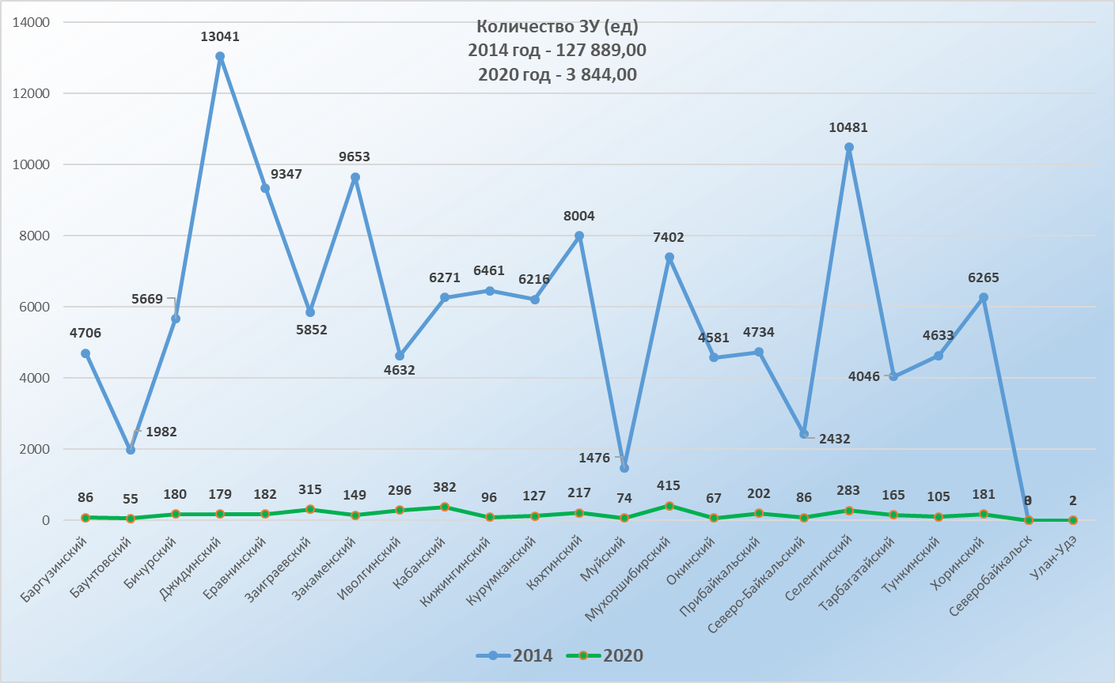
Количество земель промышленности по РБ

Slide 10
Земли особо охраняемых территорий и объектов
В перечень земельных участков, подлежащих государственной кадастровой оценке, включено 1130 земельных участков категории земель особо охраняемых территорий и объектов. Данное количество составило 0,3% от совокупного объема земельных участков
На 1 января 2020 года суммарная величина кадастровой стоимости земельных участков, включенных в перечень земельных участков, подлежащих государственной кадастровой оценке, составляла
63 018,7 млн. руб.
Общее количество земельных участков земель особо охраняемых территорий и объектов по сравнению с 2014 годом возросло с 580 до 1130 единиц, то есть на 550 единиц или на 94,8%.
Суммарная величина кадастровой стоимости земельных участков категории особо охраняемых территорий и объектов снизилась на 35 821,5 млн. руб.

Slide 11
Земли водного фонда
В перечень земельных участков, подлежащих государственной кадастровой оценке, включено 18 земельных участков категории земель водного фонда. Данное количество составило менее 0,001% от совокупного объема земельных участков, включенных в перечень
На 1 января 2020 года суммарная величина кадастровой стоимости земельных участков, включенных в перечень земельных участков, подлежащих оценке, составляла 326,57 млн. руб.
Общее количество земельных участков водного фонда по сравнению с 2013 годом возросло с 17 до 18 единиц
Суммарная величина кадастровой стоимости земельных участков категории земель водного фонда увеличилась на 336,1 млн. руб.

Slide 12
Земли лесного фонда
В перечень земельных участков, подлежащих государственной кадастровой оценке, включено 1 399 земельных участков категории земель лесного фонда. Данное количество составило менее 1% от совокупного объема земельных участков
На 1 января 2020 года суммарная величина кадастровой стоимости земельных участков, включенных в перечень земельных участков, подлежащих оценке, составляла 339,38 млрд. руб.
В результате проведенной государственной кадастровой оценки Учреждением в 2020 году средний удельный показатель кадастровой стоимости земель лесного фонда составляет 1,25 руб. что в 6 раз выше ранее действовавшей стоимости.
Суммарная величина кадастровой стоимости земель лесного фонда увеличилась на 281 827,7 млн. руб. или в 5,9 раз.

Slide 13
Земли запаса
В перечень земельных участков, подлежащих государственной кадастровой оценке в 2020 году, включено 43 земельных участка категории земель запаса. Данное количество составило менее 1% от совокупного объема земельных участков, подлежащих оценке.
Общая кадастровая стоимость 43 земельных участков, входящих в категорию «Земли запаса» на 01.01.2020г. составляет 65,801 млн. руб. При этом в перечне и в публичной кадастровой карте отсутствует ранее утвержденная кадастровая стоимость у 21 земельного участка.
Анализ имеющихся данных по земельным участкам запаса показывает, что утвержденная и принятая к учету общая кадастровая стоимость составляет 10,811 млн. руб., что на -83,5% меньше, чем полученные стоимости на 01.01.2020г.
Суммарная величина кадастровой стоимости земель запаса увеличилась на 54 990,2 млн. руб.

Slide 14
Земли сельскохозяйственного назначения
В перечень земельных участков, подлежащих государственной кадастровой оценке, включено 85 621 земельных участков категории земель сельскохозяйственного назначения, что составляет 19,6% от совокупного объема земельных участков
К 1 января 2020 года суммарная величина кадастровой стоимости земельных участков, включенных в перечень земельных участков, подлежащих оценке, составляла 59 180,2 млн. руб.
Общее количество земельных участков земель сельскохозяйственного назначения по сравнению с 2012 годом возросло с 36 654 до 85 621 единиц, то есть на 48 967 единиц или 133,6%.
Общая динамика кадастровой стоимости земель сельскохозяйственного назначения показывает снижение кадастровой стоимости земельных участков на сумму 1 322,1 млн. руб., или в 1,02 раза

Slide 15
Земли сельскохозяйственного назначения по РБ
Результаты государственной кадастровой оценки на 01.01.2012г.:
Количество ЗУ Площадь ЗУ Кадастровая стоимость
(ед.) (кв. м.) (руб.)
36 653 151 803 822 319,19 261 858 689 479,30
Результаты УПКС по группам на 01.01.2012г.:
№ | Район | 1 группа | 2 группа | 3 группа | 4 группа | 5группа | 6 группа
1 | Баргузинский | 1,76 | - | 4,89 | - | 0,21 | 0,09
2 | Баунтовский | 1,19 | - | 2,11 | - | - | -
3 | Бичурский | 3,54 | - | 8,85 | - | - | -
4 | Джидинский | 1,35 | - | 10,71 | - | - | 0,09
5 | Еравнинский | 1,60 | - | 3,95 | - | - | -
6 | Заиграевский | 1,37 | 6,76 | 6,70 | - | - | -
7 | Закаменский | 1,60 | - | 4,64 | - | - | 0,09
8 | Иволгинский | 1,38 | - | 7,09 | - | - | -
9 | Кабанский | 2,17 | - | 6,69 | - | - | -
10 | Кижингинский | 1,40 | - | 5,24 | - | - | 0,09
11 | Курумканский | 1,19 | - | 4,28 | - | 0,21 | -
12 | Кяхтинский | 2,63 | - | 6,63 | - | - | 0,09
13 | Муйский | 0,91 | - | - | - | - | -
14 | Мухоршибирский | 3,90 | - | 4,22 | - | - | -
15 | Окинский | 1,19 | - | 2,13 | - | - | 0,09
16 | Прибайкальский | 2,31 | - | 8,18 | - | - | -
17 | Северо-Байкальский | 0,99 | - | 2,47 | - | 0,21 | -
18 | Селенгинский | 2,00 | 4,34 | 4,53 | - | - | 0,09
19 | Тарбагатайский | 1,89 | - | 6,99 | - | - | -
20 | Тункинский | 1,44 | - | 5,86 | - | - | 0,09
21 | Хоринский | 1,30 | - | 5,09 | - | 0,21 | -

Slide 16
Земли сельскохозяйственного назначения по РБ
Кадастровая стоимость на 01.01.2020г.:
Количество ЗУ Площадь ЗУ Кадастровая стоимость
(ед.) (кв. м.) (руб.)
85 621 20 989 614 502,29 57 858 129 456,67
Итоговые средневзвешенные УПКС на 01.01.2020г.:
№ | Район | УПКС
1 | Баргузинский | 1,0
2 | Баунтовский | 1,42
3 | Бичурский | 1,37
4 | Джидинский | 1,4
5 | Еравнинский | 2,11
6 | Заиграевский | 1,11
7 | Закаменский | 2,1
8 | Иволгинский | 1,27
9 | Кабанский | 2,84
10 | Кижингинский | 1,19
11 | Курумканский | 1,27
12 | Кяхтинский | 1,38
13 | Муйский | 0,84
14 | Мухоршибирский | 1,45
15 | Окинский | 1,58
16 | Прибайкальский | 2,94
17 | Северо-Байкальский | 1,11
18 | Селенгинский | 1,28
19 | Тарбагатайский | 1,27
20 | Тункинский | 2,27
21 | Хоринский | 1,36
Снижение общей стоимости к 2012 году - 204 млрд. руб., при сокращении площадей на 130 млрд. кв.м.

Slide 17
Суммарная кадастровая стоимость земельных участков Республики Бурятия в составе всех категорий.
Категория земель | Кадастровая стоимость, рассчитанная Учреждением в 2020 г., руб. | Кадастровая стоимость на 01.01.2020 г., руб. | Динамика, руб.
Земли населенных пунктов | 293 865 373 825,71 | 383 931 107 845,92 | -90 065 734 020,21
Земли промышленного и иного специального назначения | 273 670 997 554,41 | 284 089 798 500,42 | -10 418 800 946,01
Земли особо охраняемых территорий и объектов | 27 197 210 055,71 | 63 018 660 955,08 | -35 821 450 899,37
Земли лесного фонда | 339 378 419 953,57 | 57 550 725 062,59 | +281 827 694 890,98
Земли водного фонда | 662 669 826,77 | 326 569 068,58 | +336 100 758,19
Земли запаса | 65 801 239,12 | 10 811 071,42 | +54 990 167,70
Земли сельскохозяйственного назначения | 57 858 129 457,00 | 58 672 509 936,26 | -814 380 479,26
Итого | 992 698 601 912,29 | 847 680 244 907,10 | 145 018 357 005,19

Slide 18
Ознакомление с предварительным отчетом
С 15.07.2020 г. по 02.09.2020 г. в соответствии с частью 15 статьи 14 Федерального закона от 03.07.2016 г. №237-ФЗ «О государственной кадастровой оценке» проходил пятидесятидневный срок приема замечаний к промежуточным отчетным документам.
Всего за указанный период поступило 28 замечаний в отношении 102 земельных участков, в том числе:
от органов местного самоуправления – 1 замечание (5 земельных участков)
юридических лиц – 15 замечаний (77 земельных участков)
физических лиц - 12 замечаний (20 земельных участков)

Slide 19
С 11.01.2021 г. по 24.06.2021 г. в соответствии со ст. 20, 21 Федерального закона от 03.07.2016 г. №237-ФЗ «О государственной кадастровой оценке» Учреждением принимаются и рассматриваются: «Обращения, связанные с определением кадастровой стоимости», «Заявления об исправлении ошибок, связанных с определением кадастровой стоимости»
На текущий момент принято в работу и рассмотрено:
По обращениям физических и юридических лиц принято 106 обращений. Предоставлено разъяснений:87; отказано: 2; в работе:17
По заявлениям юридических лиц – произведен пересчет стоимости 287 земельных участков
По заявлениям физических лиц – произведен пересчет стоимости 6 381 земельных участков

Slide 20
Спасибо за внимание!

